Slide 1
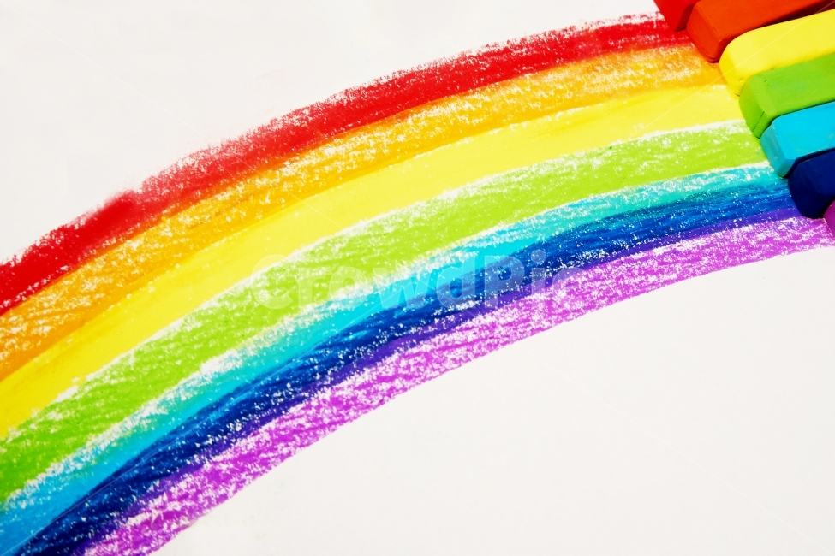
컬러화 인공지능

Slide 2
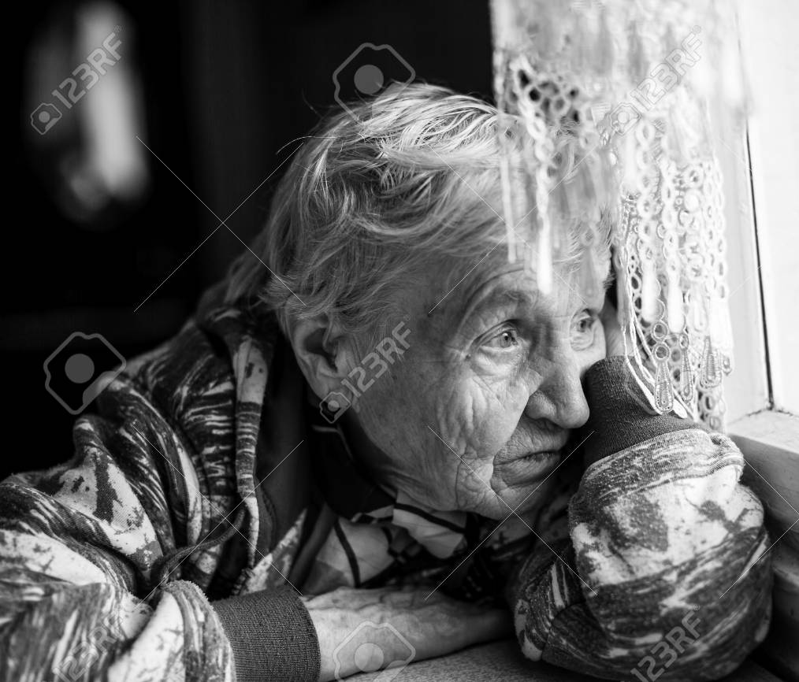
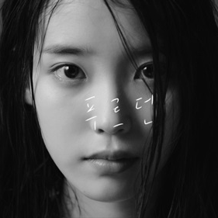
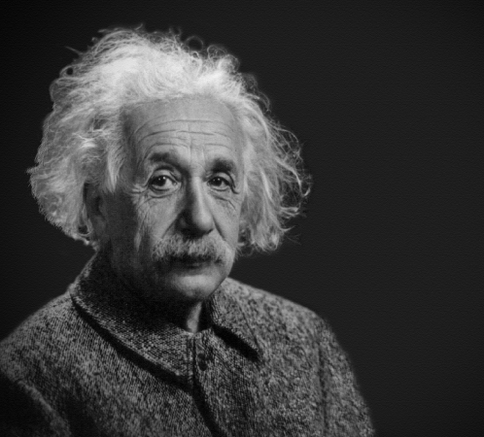
흑백사진
할아버지 할머니집
위인의 사진
분위기 있는 사진
컬러화 하고 싶다면?

Slide 3
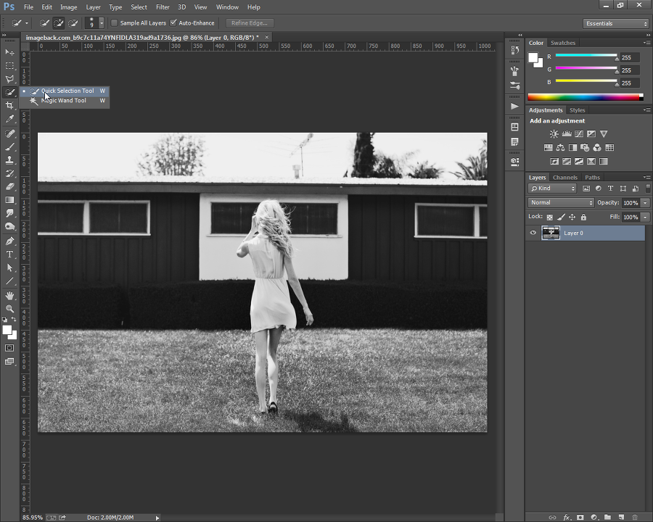
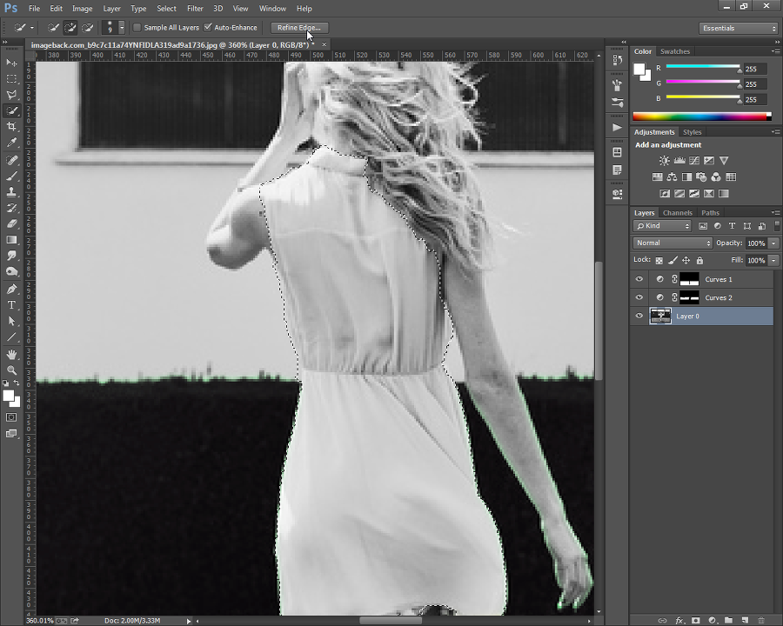
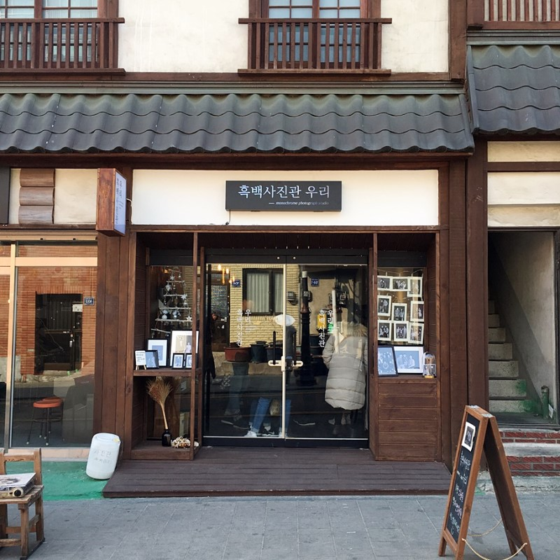
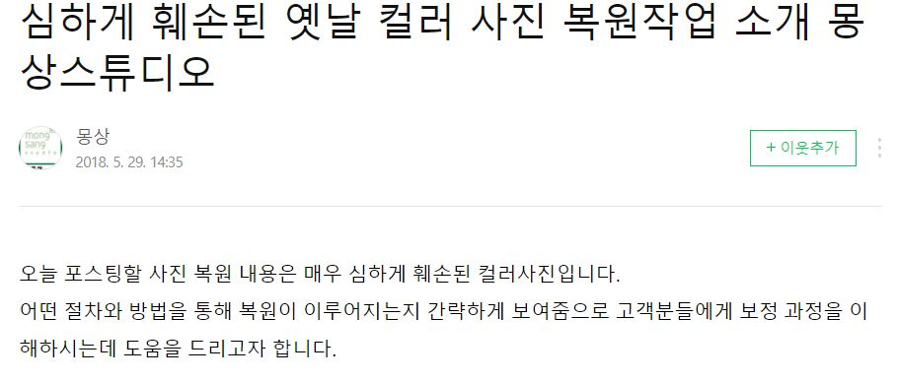
고전적인 컬러화 방법
포토샵
사진관
소요시간
비용

Slide 4
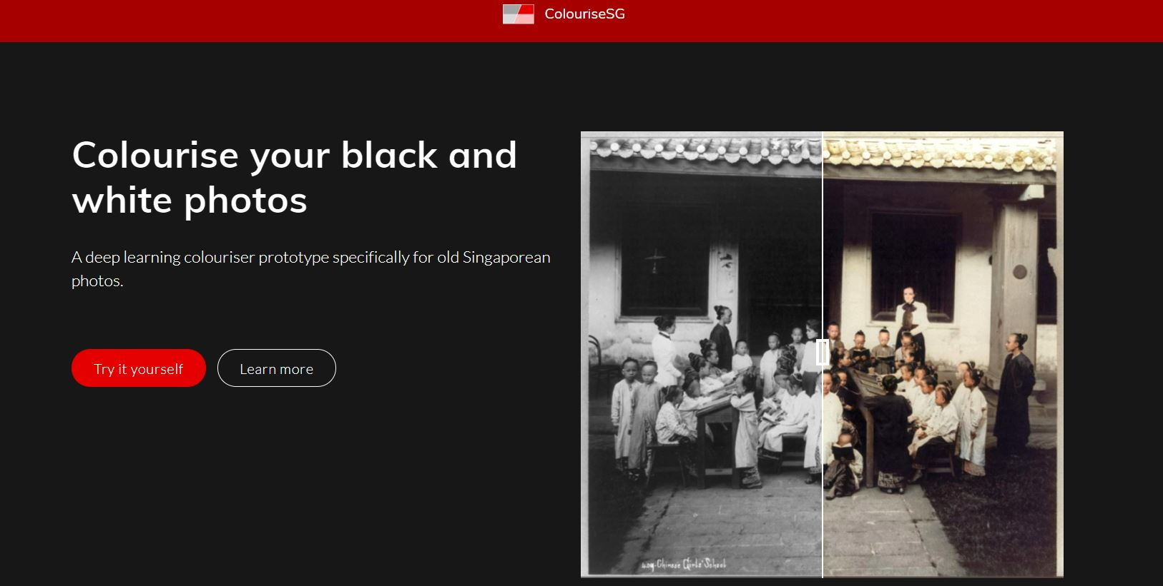
컬러화 인공지능 사이트
단 몇초만에 컬러화 가능한 사이트 생겨남
https://colourise.sg
소요시간의 단축

Slide 5
문제점
정확성
문화권에 따른 색의 차이 등

